Slide 1
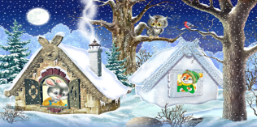
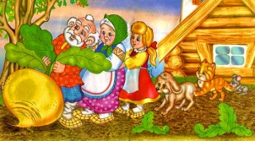
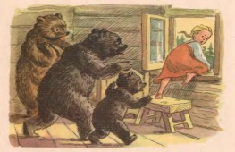

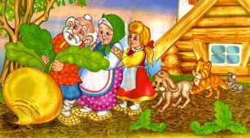




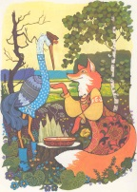
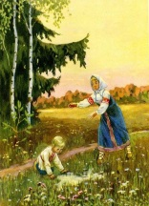


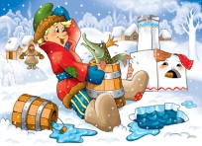


Конкурс интерактивных презентаций
«Интерактивная мозаика»
Интерактивный
тест
«Наши любимые сказки»
Автор
учитель начальных классов
МБОУ лицея «Технический»
Обидина Яна Алексеевна
Начать игру

Slide 2
Управление игрой
Варианты ответов
С помощью это кнопки перейди к ответам
Такие кнопки помогут выбрать вариант ответа, а сказочные герои подскажут выбран верный или ошибочный ответ
Переход к управлению игрой
Переход на новую страницу
Источники
Начать игру

Slide 3

Вспомни название сказки
Варианты ответов

Slide 4
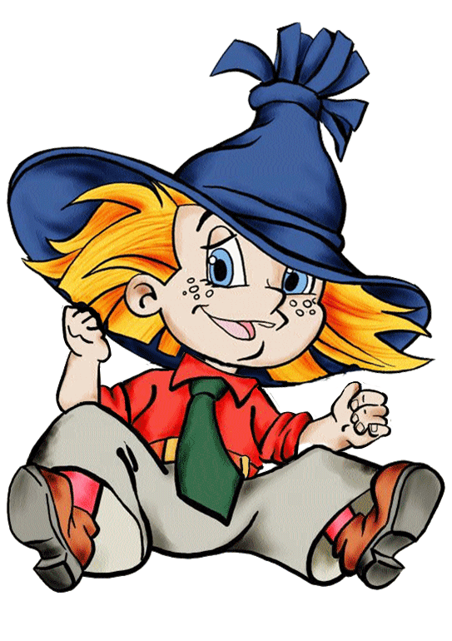
Вспомни название сказки
a
б
в
Дед и репка
Друзья в огороде
Репка

Slide 5
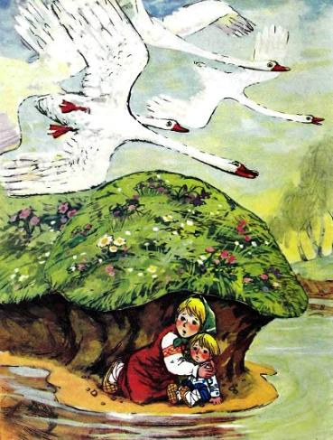
Вспомни название сказки
Варианты ответов

Slide 6
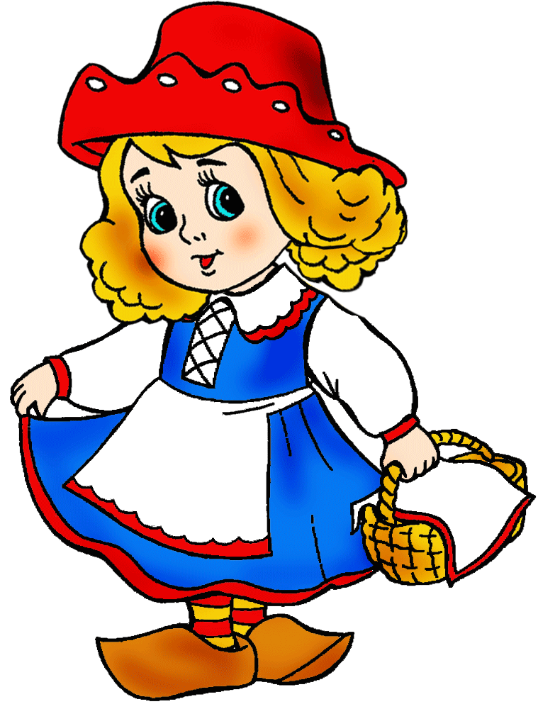
Вспомни название сказки
а
Гуси - лебеди
б
Лебеди - утки
в
Алёнушка и Иванушка

Slide 7

Вспомни название сказки
Варианты ответов

Slide 8
Вспомни название сказки
а
Гуси - лебеди
б
Сестрица Алёнушка и братец Иванушка
в
Волк и козлёнок

Slide 9
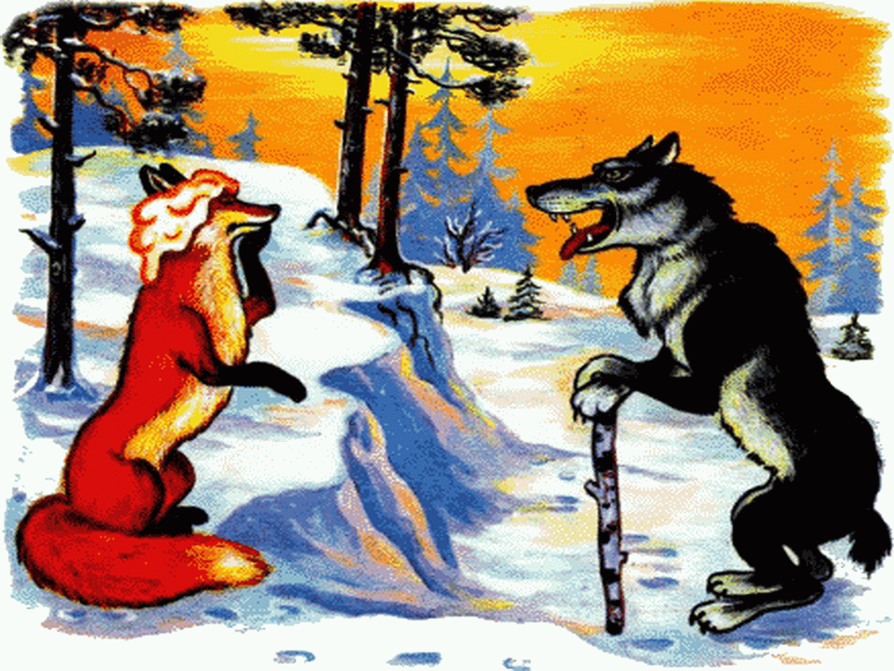
Вспомни название сказки
Варианты ответов

Slide 10
Вспомни название сказки
a
б
в
Волк и лиса
Зимняя сказка
Лисичка – сестричка и волк

Slide 11
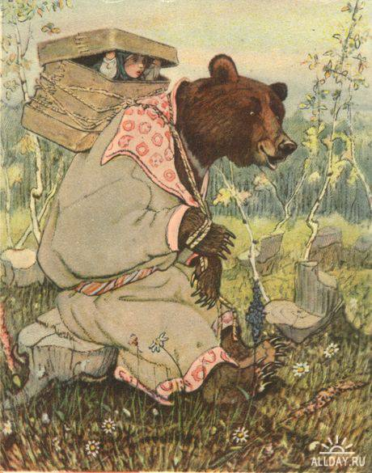
Вспомни название сказки
Варианты ответов

Slide 12
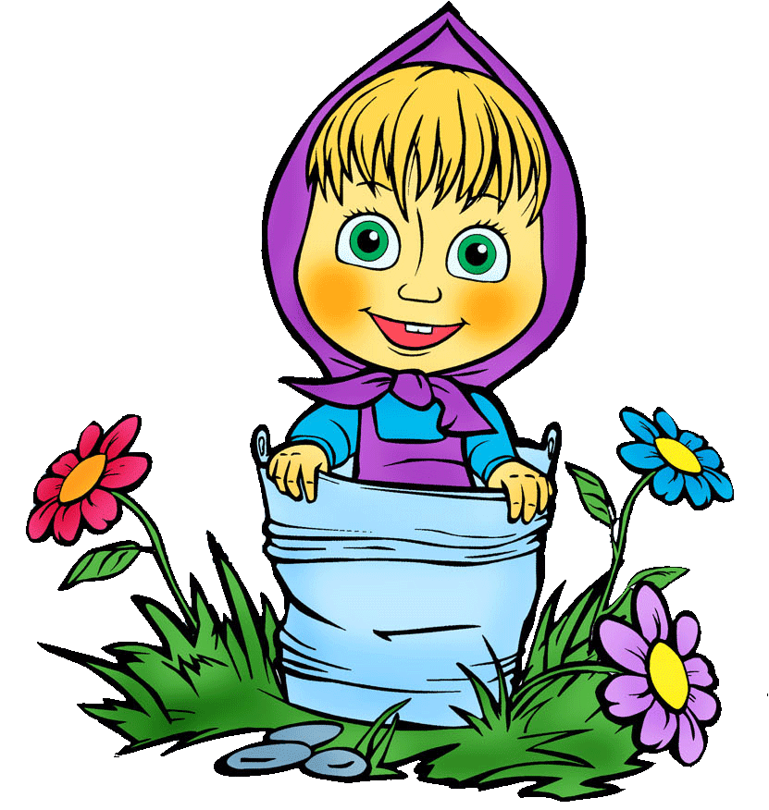
Вспомни название сказки
а
Маша и медведь
б
Сказка о медведе, которого дружба спасла
в
Три медведя

Slide 13

Вспомни название сказки
Варианты ответов

Slide 14
Вспомни название сказки
a
б
в
По щучьему веленью
Сестрица Алёнушка и братец Иванушка
Емеля и щука

Slide 15
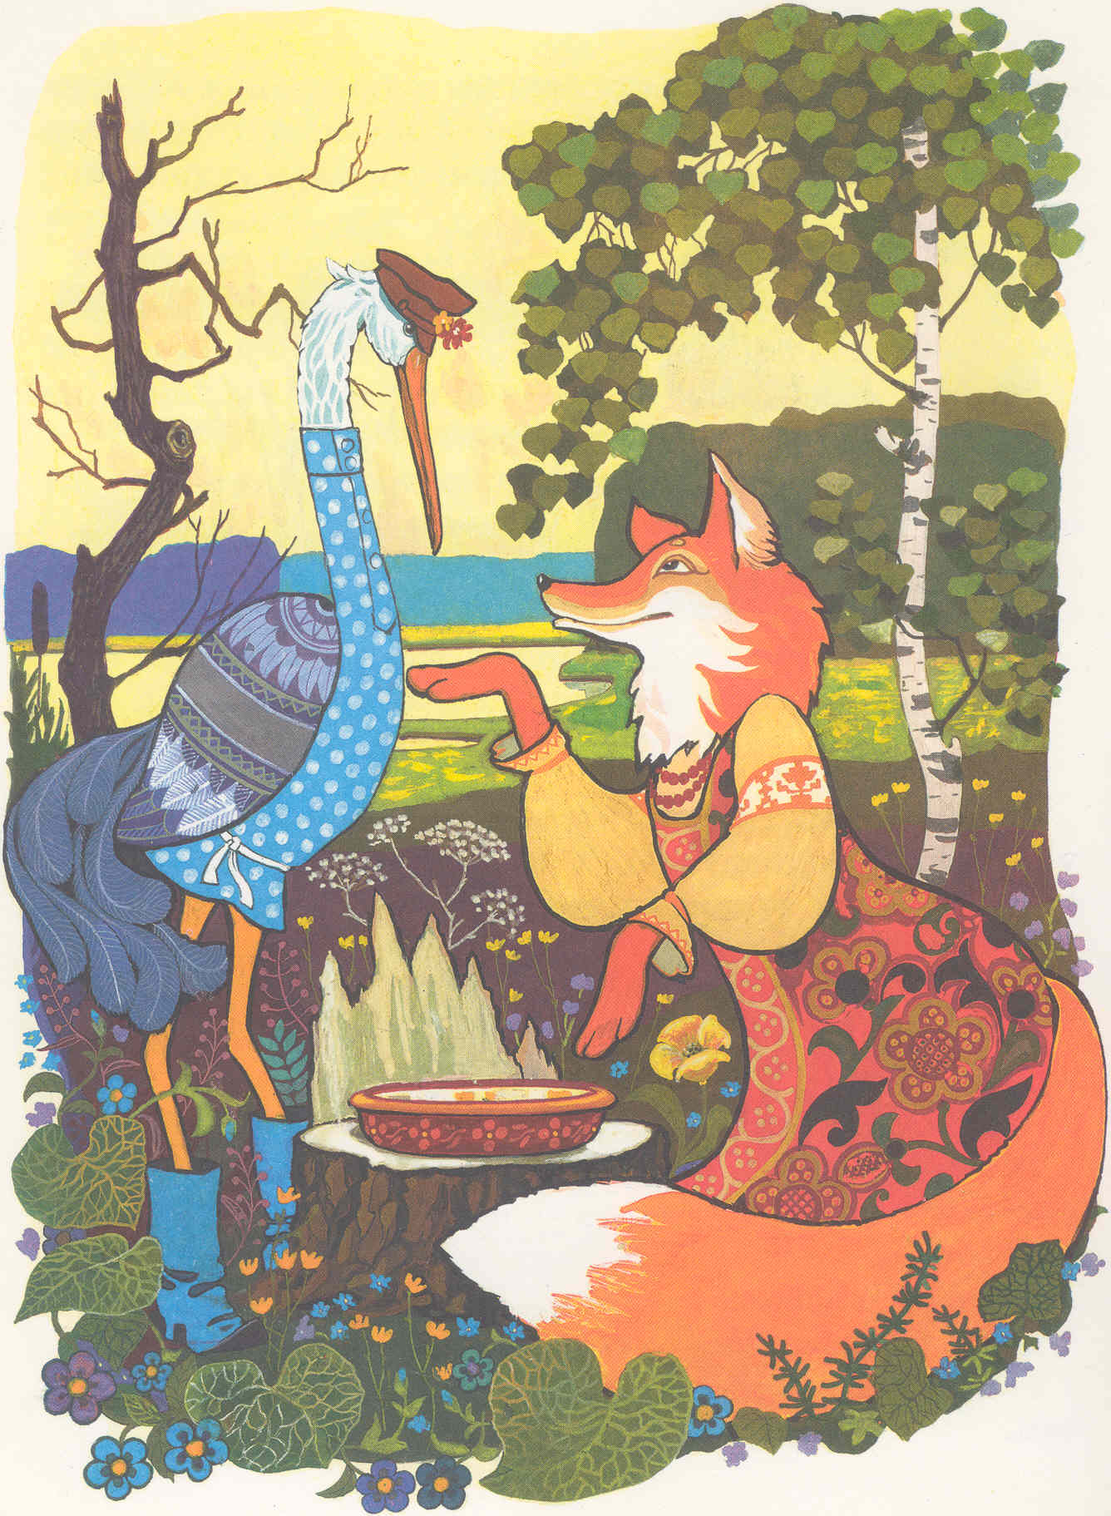
Вспомни название сказки
Варианты ответов

Slide 16
Вспомни название сказки
а
Лисичка со скалочкой
б
Лиса и журавль
в
Лиса и волк

Slide 17
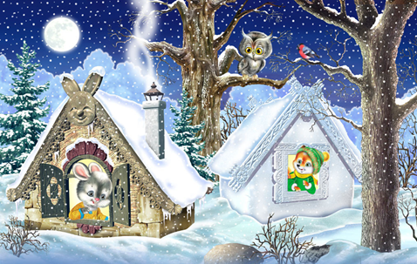
Вспомни название сказки
Варианты ответов

Slide 18
Вспомни название сказки
a
б
в
Заяц и лиса
Лиса и волк
Заюшкина
избушка

Slide 19

Вспомни название сказки
Варианты ответов

Slide 20
Вспомни название сказки
а
б
в
Три медведя
Сказка о медведе, которого дружба спасла
Маша и медведь

Slide 21
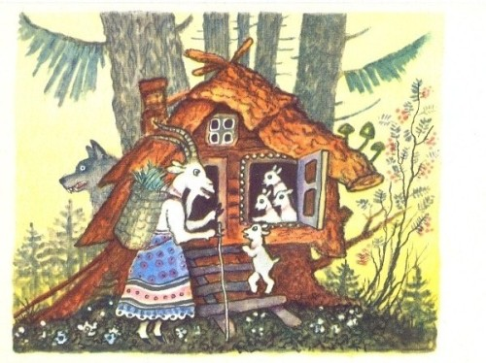
Вспомни название сказки
Варианты ответов

Slide 22
Вспомни название сказки
а
б
в
Коза и волк
Волк и семеро
козлят
Козлята и волк

Slide 23
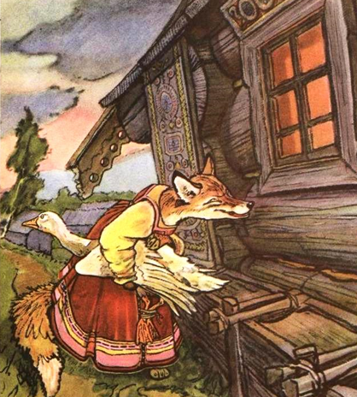
Вспомни название сказки
Варианты ответов

Slide 24
Вспомни название сказки
а
Лисичка и уточка
б
Лисичка со скалочкой
в
Заюшкина избушка

Slide 25

Вот ты и проверил себя. Читай интересные сказки, выбирай познавательные книги.
Творческих успехов!

Slide 26
Интернет - источники
Литература
Русские народные сказки в обработке Л.Н. Толстого М., 1992
http://www.vashi-skazki.ru/up_images/catalog_imgs/thumbs_300/1327316747.jpg Гуси -лебеди
http://ljplus.ru/img4/b/a/bayka2007/a279.jpg Сестрица Алёнушка и братец Иванушка
http://img.lady.ru/images/assets/site/2009/01/career/repka.jpg Репка
http://rasskajem.ru/wp-content/uploads/2012/07/Lisichka-sestrichka-i-seryiy-volk10.png лисичка-сестричка и волк
http://i.allday.ru/e0/d3/4d/1294068644_44.jpg Маша и медведь
http://img0.liveinternet.ru/images/attach/c/0/52/445/52445749_483.jpg По щучьему велению
http://housewife.ilyichevsk.net/site/skazki/46.jpg Лиса и журавль
http://a5.mzstatic.com/us/r1000/111/Purple/v4/e7/88/85/e7888517-4459-3625-cfb9-83b43777b25e/dITJOlRgatlm7NGGxoKGYM-temp-upload.hgjzlcib.1024x1024-65.jpg Заюшкина избушка
http://ic.pics.livejournal.com/sovietdetstvo/31076964/622039/622039_original.jpg Три медведя
http://kozeburg.narod.ru/postcard54.jpg
http://1.bp.blogspot.com/-3OBEBNhqJOM/UaahFTB5VkI/AAAAAAAAKZY/RJXWlfNHh-o/s400/e_rachyov_murzilka_1954_3_lisichka_so_skalochkoy.JPG Лисичка со скалочкой
Анимированные картинки
Маша из м/с «Маша и Медведь» http://allday.ru
Незнайка и Красная шапочка http://www.raskraska.com

